Slide 1
Национальный проект
«Демография»
Федеральный проект
«Старшее поколение»
ЗДРАВООХРАНЕНИЕ В СДУ: ПРОБЛЕМЫ И ВОЗМОЖНОСТИ
СДУ: ВЗГЛЯД СО СТОРОНЫ ЗДРАВООХРАНЕНИЯ
Розанов Александр Владимирович
Руководитель Федерального центра координации деятельности субъектов Российской Федерации по развитию организации оказания медицинской помощи по профилю «гериатрия»

Slide 2
Ключевые составляющие процесса организации системы долговременного ухода (СДУ)
Нормативно-правовая база
Медицинская и социальная инфраструктура
Координация
Финансирование
Кадровое обеспечение
Методическое сопровождение
Notes:
Система долговременного ухода (в т.ч. организация долгосрочной медицинской помощи на дому) требует обсуждения и согласованной работы всех ее ключевых составляющих. Далее поговорим о каждой из них.

Slide 3
Нормативно-правовая база СДУ
Оказание медицинской помощи регламентировано Федеральным законом от 21 ноября 2011 г. №323-ФЗ.
Регламент взаимодействия между Министерством здравоохранения и Министерством труда и социальной защиты в соответствии с Федеральным законом от 28.12.2013 N 442-ФЗ "Об основах социального обслуживания граждан в Российской Федерации"
Обеспечение защиты информации при обмене данными осуществляется в соответствии с требованиями Федеральных законов от 27.07.2006 N 152-ФЗ "О персональных данных", от 27.07.2006 N 149-ФЗ "Об информации, информационных технологиях и о защите информации".
Notes:
Обязательное медицинское страхование уже предусматривает оказание медицинских услуг на дому. Однако современные реалии требуют принципиального изменения подхода.
В настоящее время понятие «медицинского патронажа» законодательно не закреплено, однако нормативная база для его осуществления имеется.
Тем не менее в предлагаемой НОВОЙ схеме оказания полноценной социально-медицинской помощи этого уже недостаточно. В связи с чем имеющаяся нормативная база может потребовать внесения дополнений, поправок или изменений.

Slide 4
Нормативно-правовая база СДУ
Приказ Минздрава России от 13 октября 2017 года №804н «Об утверждении номенклатуры медицинских услуг» с изменениями от 09.2019
Приказ Министерства здравоохранения РФ от 29.01.2016 г. №38н «Об утверждении Порядка оказания медицинской помощи по профилю «гериатрия»
Приказ Министерства здравоохранения РФ от 7 мая 2018 г. № 210н «О внесении изменений в Порядок оказания паллиативной медицинской помощи взрослому населению, утверждённый приказом Министерства здравоохранения Российской Федерации от 14 апреля 2015 г. № 187н»
Проект Приказа Министерства здравоохранения РФ "Об утверждении Порядка организации медицинской реабилитации взрослому населению" (подготовлен Минздравом России 14.02.2019)
Notes:
Обязательное медицинское страхование уже предусматривает оказание медицинских услуг на дому. Однако современные реалии требуют принципиального изменения подхода.
В настоящее время понятие «медицинского патронажа» законодательно не закреплено, однако нормативная база для его осуществления имеется.
Тем не менее в предлагаемой НОВОЙ схеме оказания полноценной социально-медицинской помощи этого уже недостаточно. В связи с чем имеющаяся нормативная база может потребовать внесения дополнений, поправок или изменений.

Slide 5
Нормативно-правовая база СДУ
Первичная медико-санитарная помощь населению – приказ Минздрава России от 15 мая 2012 г. №543н «Об утверждении Положения об организации оказания первичной медико-санитарной помощи взрослому населению»
Приказ Министерства здравоохранения Российской Федерации от 13.03.2019 г. № 124н "Об утверждении порядка проведения профилактического медицинского осмотра и диспансеризации определенных групп взрослого населения«
Приказ Министерства здравоохранения Российской Федерации от 29.03.2019 г. № 173н "Об утверждении порядка проведения диспансерного наблюдения за взрослыми"
Notes:
Обязательное медицинское страхование уже предусматривает оказание медицинских услуг на дому. Однако современные реалии требуют принципиального изменения подхода.
В настоящее время понятие «медицинского патронажа» законодательно не закреплено, однако нормативная база для его осуществления имеется.
Тем не менее в предлагаемой НОВОЙ схеме оказания полноценной социально-медицинской помощи этого уже недостаточно. В связи с чем имеющаяся нормативная база может потребовать внесения дополнений, поправок или изменений.

Slide 6
Инфраструктура СДУ
Семья
Участковая поликлиника
Участковый терапевт и участковая медицинская сестра поликлиники;
Дополнительная медицинская сестра на терапевтическом участке, где количество пожилых более 40%;
Врачи-специалисты, в том числе врач-гериатр, врач-реабилитолог, специалисты по паллиативной помощи и др. (по показаниям)
Территориальные центры
социального обслуживания
Специалист по социальной работе
Социальный работник
Специалист по уходу
Дом
Проживание
Социальный
стационар
Специалисты по уходу
Медицинские сестры
Консультанты - врачи (гериатры)
Социальный патронаж
Центры дневного пребывания
Центры проката ТСР
Долговременная медицинская помощь на дому
Единый информационный Центр
Notes:
Если говорить о СДУ в целом, то ее инфраструктура включает в себя элементы, обеспечивающие как социальную помощь и уход в учреждениях, так и оказание медицинской помощи на дому.
Организация долговременного ухода предполагает наличие сбалансированной системы учреждений, квалифицируемых по формам обслуживания, по уровням ведения, по профилю подчинения, по организационно-правовым формам.
При создании СДУ в регионе в организации помощи могут быть задействованы как государственные, так и частные учреждения, их должны дополнить и волонтерское движение, и система семейного ухода.
Целевая модель инфраструктуры сохранит структурную типизацию учреждений, заложенную действующим Федеральным законом №442-ФЗ.
В инфраструктуру долговременного ухода включаются также учреждения, подведомственные Минздраву России – участковые поликлиники, а также учреждения, относящиеся к системе оказания паллиативной помощи: хосписы, паллиативные отделения в больницах, выездные паллиативные службы, но есть и новые структуры – единый информационный центр сбора информации вместе с call-центром (с режимом работы – 24/7/365).

Slide 7
Координация служб СДУ
Единая информационная система и база данных СДУ
Создание службы социальных координаторов и колл-центра по вопросам СДУ (единого информационного Центра)
Работа врачей (гериатров) в социальном стационаре в качестве консультантов
Работа специалистов социальных служб в медицинских учреждениях
Единая методология определения потребности в уходе и ухода в социальных и в медицинских учреждениях
Notes:
Мы говорили уже о том, что система СДУ предполагает интеграцию социальной службы в систему оказания медицинской помощи (на всех этапах ее оказания), а медицинский патронаж сопряжен с оказанием социальной помощи нуждающимся в ней.
Для этого необходимо сформировать новое КООРДИНАЦИОННОЕ звено – единый центр сбора информации и единую базу, а также наладить между участниками четкое взаимодействие посредством использования единой методологии помощи пожилому пациенту и (или) инвалиду.

Slide 8
Финансирование медицинской помощи в СДУ
ПМСП, гериатрия, реабилитация, другие виды специализированной медицинской помощи финансируются за счет средств ОМС
Паллиативная помощь финансируется за счет средств бюджета субъекта РФ
Социальная помощь финансируется за счет средств федерального бюджета, бюджета субъекта РФ
Необходимо создание долгосрочных механизмов финансового обеспечения в постпроектный период
Notes:
На сегодняшний день имеющиеся составляющие СДУ финансируются из разных источников (см. слайд). Представляется, что в будущем основная финансовая нагрузка в части медицинской помощи в рамках СДУ ляжет на систему ОМС. Но необходимо признать, что для обеспечения работы системы СДУ уже сегодня необходимо планировать создание долгосрочных механизмов финансового обеспечения применительно к этому разделу медицинской и социально-бытовой помощи.

Slide 9
Непосредственные участники СДУ
Медицинская помощь:
Участковый терапевт и участковая медицинская сестра поликлиники
Врачи – специалисты, в том числе гериатр, реабилитолог, специалист по паллиативной помощи (по показаниям)
Дополнительная медицинская сестра на терапевтическом участке (если количество пожилых на нем составляет более 40%).
Социальная помощь:
Специалист по социальной работе, в том числе социальные координаторы
Социальный работник
Специалист по уходу
Волонтеры
Семья или ближайшее окружение пациента.
Коммуникации:
Call-центр (режим работы 24/7/365)
Сотрудники Единого информационного центра
Кураторы.
Notes:
Несмотря на то, что СДУ представляет собой целостную систему, в ней могут быть выделены 3 основных составляющих процесса:
медицинская помощь
социальная помощь
коммуникации.
Обращаю внимание на новый процесс в НОВОЙ системе СДУ и новых участников каждого из процессов (выделены красным).

Slide 10
Методологическое сопровождение СДУ
Система ухода:
- рекомендации «Уход за ослабленными пожилыми людьми» (утверждены Минздравом России в 2018 году)
Типизация пациентов:
- методических рекомендации по определению потребности и объему социальной помощи для граждан 65 лет и старше (утверждены);
- методические рекомендации по определению потребности и объему долговременной медицинской помощи на дому для граждан 65 лет и старше (в разработке до сентября 2019 г.)
Клинические рекомендации по гериатрии, паллиативной помощи, реабилитации и др. (в процессе разработки);
Комплекс мер, направленный на профилактику и раннее выявление когнитивных нарушений у лиц пожилого и старческого возраста, профилактику падений и переломов в СДУ (в процессе разработки)
Notes:
Нами ведется и плановая работа по методологическому сопровождению развития СДУ. Выделенные на слайде красным объекты относятся к медицинской части СДУ. Разработку всех необходимых материалов планируется завершить к 2020 г.

Slide 11
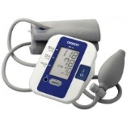
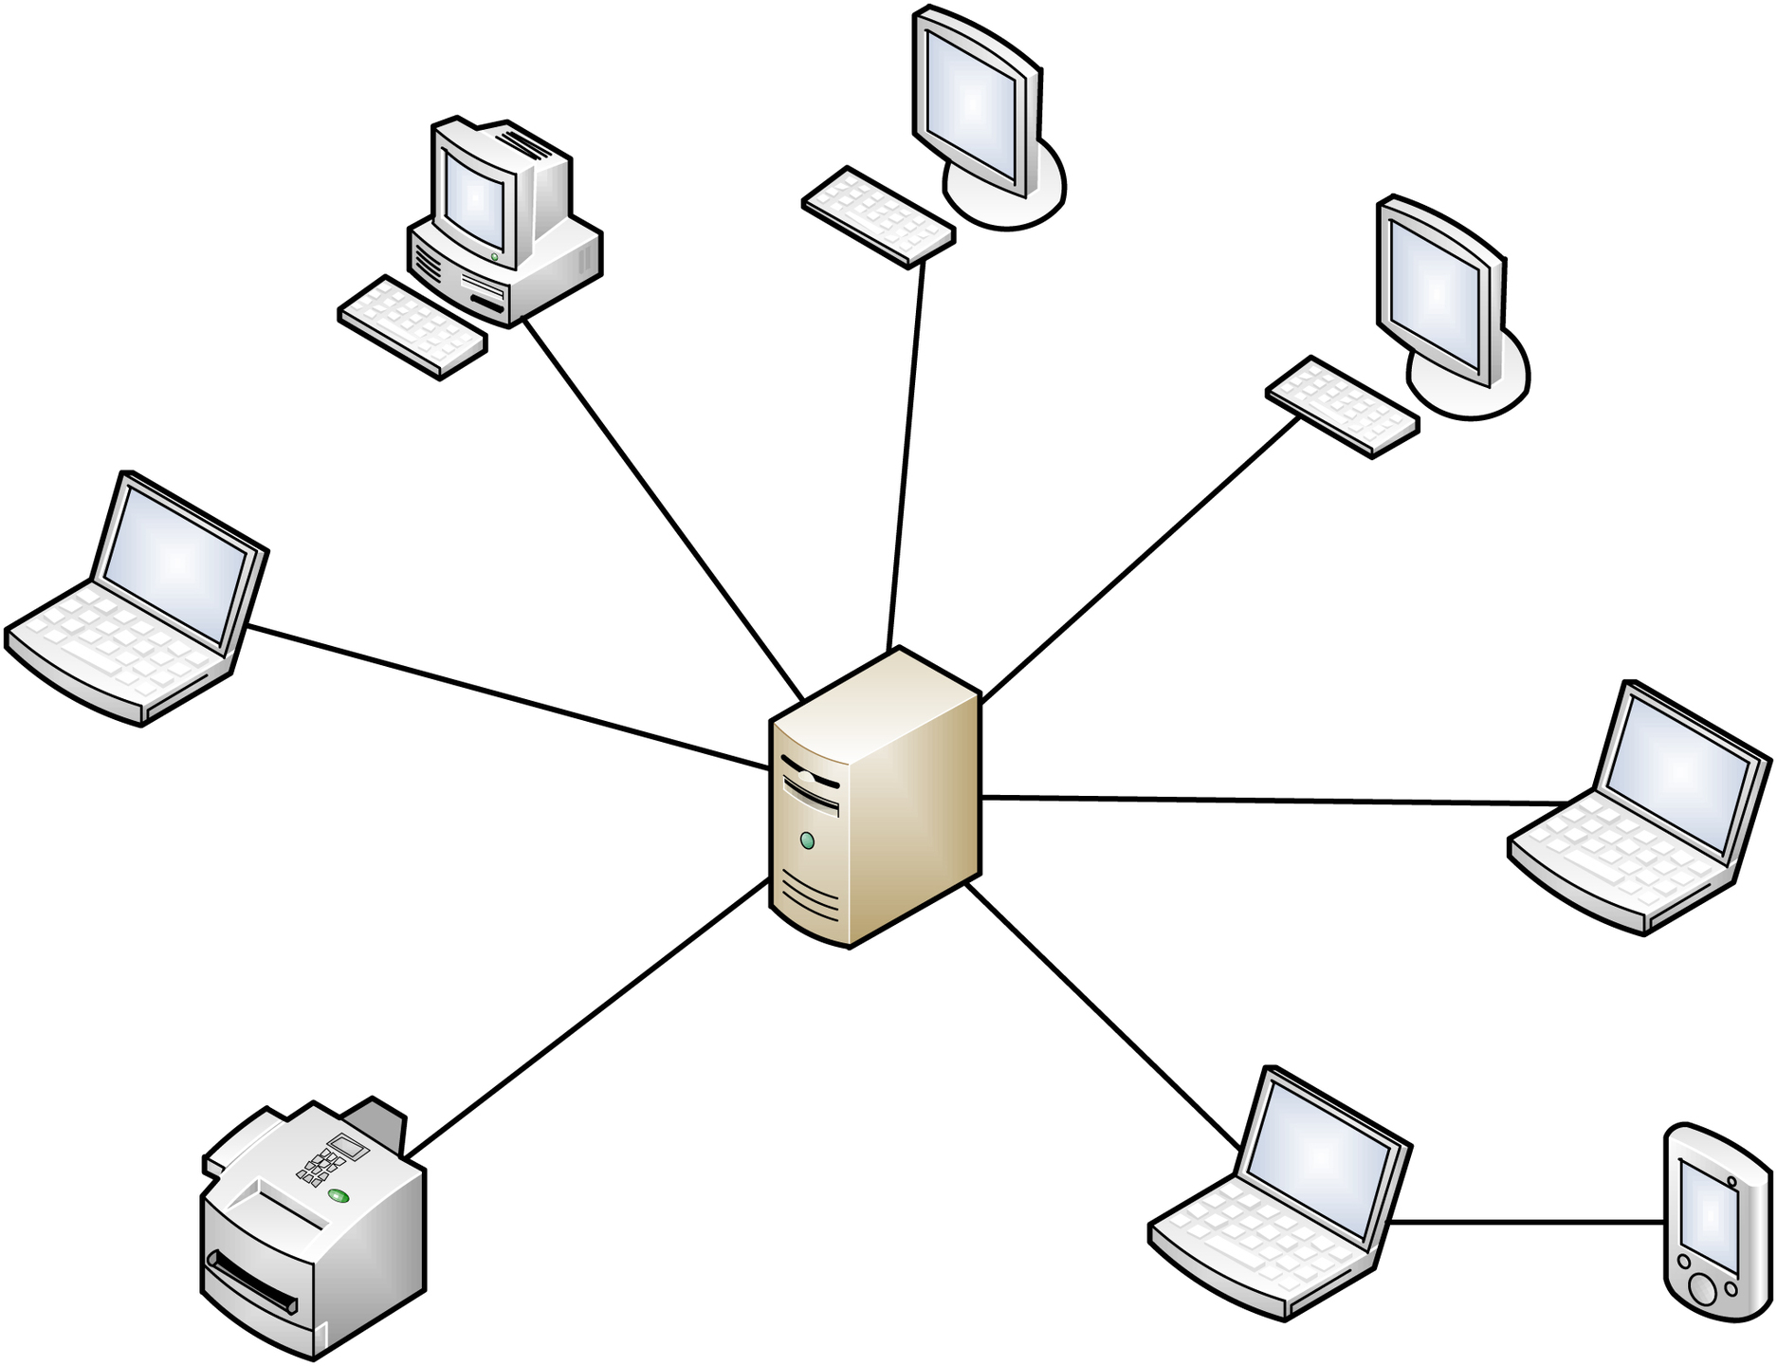
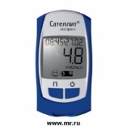
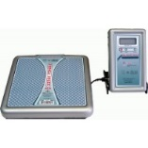
Телемедицинские технологии в СДУ
Применяются:
приборы контроля ЧСС и АД;
глюкометры;
контроль массы тела;
МНО
Планируется использование:
датчиков падения;
системы «Тревожная кнопка»;
активный дистанционный контроль состояния пациента
Notes:
При наличии целевых показаний к использованию телемедицинских технологий на пациенте фиксируются цифровые устройства, которые передают информацию в режиме online. Таким образом, в частности, регистрируются эпизоды падений, состояний беспомощности, возможной гипогликемии, приступов аритмии и т.д.
Это значительно ускоряет оказание медицинской помощи беспомощному пациенту и по сути переводит патронаж в активную медицинскую услугу.

Slide 15
МЕТОДИЧЕСКОЕ СОПРОВОЖДЕНИЕ
www.rgnkc.ru

Slide 16
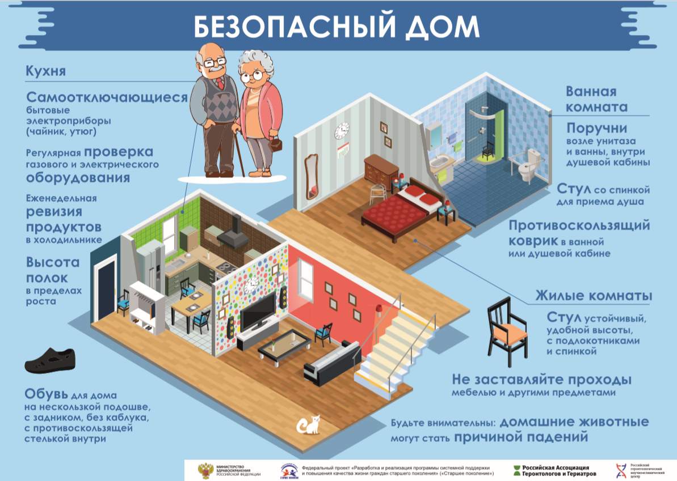
МЕТОДИЧЕСКОЕ СОПРОВОЖДЕНИЕ
www.rgnkc.ru

Slide 17
МЕТОДИЧЕСКОЕ СОПРОВОЖДЕНИЕ
www.rgnkc.ru

Slide 18
МЕТОДИЧЕСКОЕ СОПРОВОЖДЕНИЕ
www.rgnkc.ru

Slide 19
Ожидаемые результаты внедрения инновационных технологий
Повышение продолжительности здоровой жизни;
Снижение общей смертности на 16,3 – 19%;
Снижение количества госпитализаций на 18% (в т.ч. снижение числа случаев необоснованных госпитализаций);
Снижение длительности госпитализаций на 10% (снижения необоснованных койко-дней в стационарах);
Снижение количества вызовов скорой медицинской помощи по незначительным случаям;
Уменьшение институализации на 23%;
Уменьшение косвенных потерь, связанных с необходимостью ухода трудоспособными родственниками за пожилыми людьми, потерявшими автономность;
Уменьшение количества необоснованных диагностических и лечебных вмешательств;
Создание новых рабочих мест;
Увеличение количества человек, которым будет оказана помощь.
Ожидаемая продолжительность жизни, лет
Ожидаемая продолжительность здоровой жизни, лет
Notes:
Результатом федерального проекта должна стать организация оказания медицинской помощи по профилю «гериатрия», создание и апробирование современной модели долговременной медицинской помощи гражданам пожилого и старческого возраста на принципах преемственности ведения пациента с последующим тиражированием во всех субъектах РФ.

Slide 20
Создание системы долговременного ухода в России – адекватный ответ на демографические вызовы XXI века

